Slide 2
Upravljanje projektov s Project Online: Waterfall ali Agile
Marko Zajc, Microsoft
Tomaž Kuralt, Agitavit

Slide 3




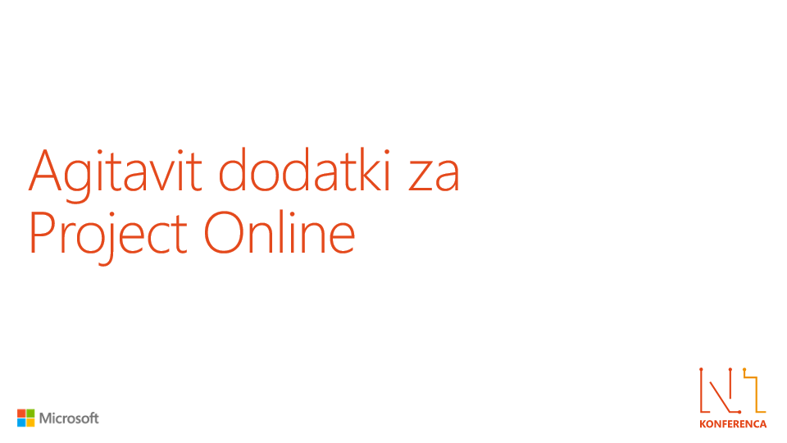

Agenda

Slide 4
Uvod v Office 365 Project and Portfolio management

Slide 5
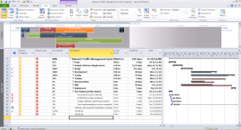








...zakaj platfroma za upravljane projektov
PROJEKTI
VIRI
URE
PORTFELJI
FINANCE
BREZ OSREDNJE ZBIRKE
POROČILA
METODOLOGIJA
INTEGRACIJE
Rally, JIRA, TFS, VSTS
ETC…

Slide 6
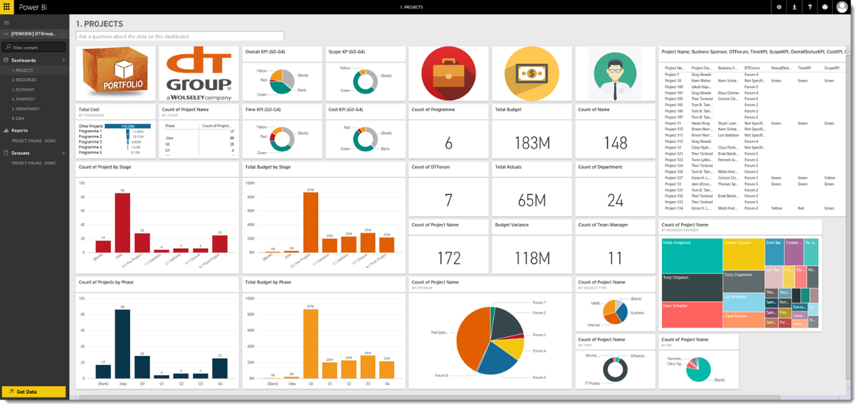




…enotna platforma
PROJEKTI
FINANCE
POROČILA
PORTFELJI
Office 365 PPM
REALIZACIJA
VIRI
DOKUMENTACIJA
METODOLOGIJA

Slide 7
Project Online

Slide 8







Rešitev zgrajena na Office 365 platformi
Projektna
rešitev
Upravljanje portfelja
Upravljanje projektov
Upravljanje virov
Projektno sodelovanje
Aplikacijska
platforma
Email
Zvok
Socialna
omrežja
Analitika
Dokumenti
Spletna
mesta
Integracije
Aplikacije
Infrastruktura
Varovani
podatkovni centri
99.9%
razpoložljivost
Skladnost
Notes:
Key concept: With Office 365, we offer a truly end-to-end PPM solution can be up and running surprisingly quickly and at a fraction of the cost.
Talking Points: We think about our cloud based PPM solution in terms of 3 main layers. First is Office 365 infrastructure that is offered through a worldwide sprawl of robust datacenters that ensure compliance with a variety of industry and government regulations, offer very high level of continuity and 99.9% uptime etc., Then, we have the application platform with a variety of capabilities that is designed to promote better teamwork and deliver better insights. If I were to talk about how customers use our solution, our fundamental belief is that it’s not just about a Project Management solution. Because, at the end of the day for a Project to succeed it has to tie back to how you collaborate and communicate. If you were working on a Project, there is almost always a Requirements document you need to work on, a team site where all the project documents are stored, a central place where everyone can access to understand what tasks they need to work on. Teams more and more are using social communication tools to ask questions and get feedback. Likewise you can get insights into your projects. A lot of work still happens over email. I talked about telecommuting. With more and more teams working remotely, it is essential for companies to ensure that their teams get excellent tools to have voice and video calls in order to collaborate and have great meetings. Projects are not run in isolation. Companies want to glean insights by combining project data with data from other business systems. As a result, we ensure that we have the necessary capabilities in the product to support interoperability. All of this you get as a part of Office 365. Finally, we think about how we can provide best in class PPM capabilities that efficiently leverage these infrastructure and application platform investments.

Slide 9



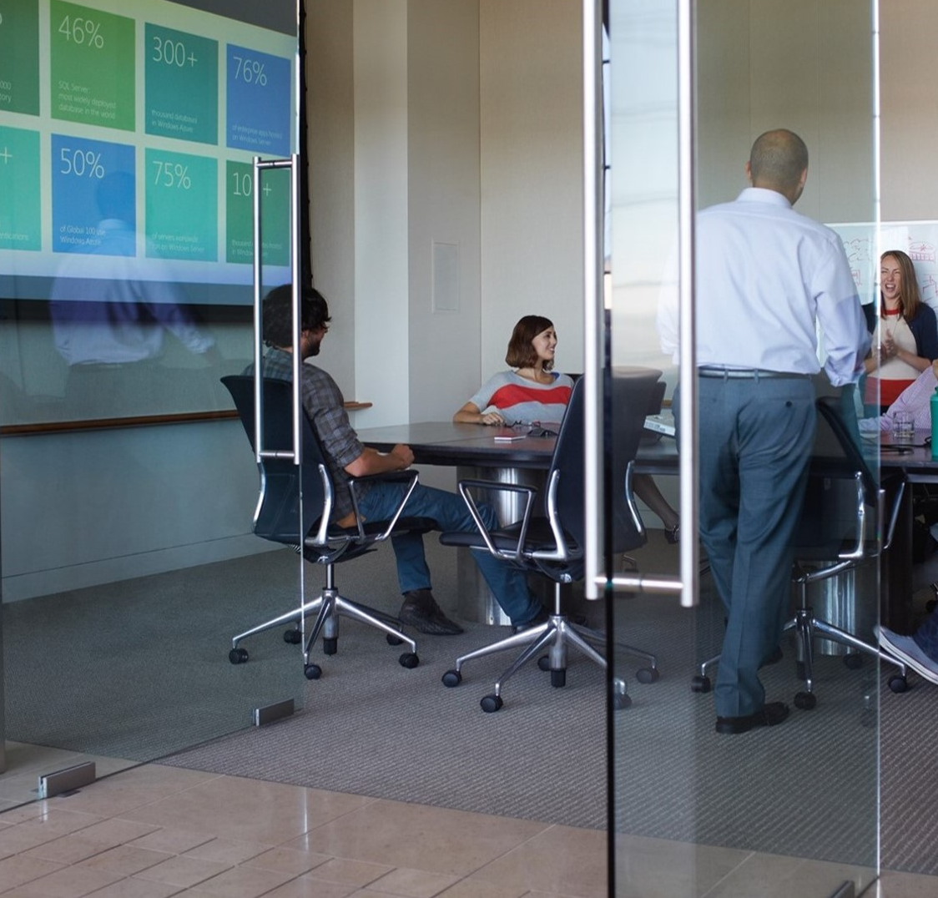
Upravljane portfeljev in projektov
Upravljanje portfeljev
Upravljanje projektov
Upravljanje projektnih virov
Projektno sodelovanje
Upravljanje pobud
Izbira iz portfelja
Portfeljska poročila
Načrtovanje
Upravljanje izzivov in tveganj
Projektna poročila
Upravljanje kapacitet
Časovni listi
Upravljanje zahtevkov za vire
Deljenje informacij
Soavtorstvo
Projektna spletna mesta
Sledenje komunikaciji
Notes:
Key concept: Microsoft offers customers a comprehensive set of Project and Portfolio management capabilities.
Talking Points:
Our end to end Project and Portfolio management solution delivers a holistic set of capabilities to ensure that organizations select the right projects and can execute them to perfection. For the rest of this presentation, let us look at each of these in a greater detail.

Slide 10
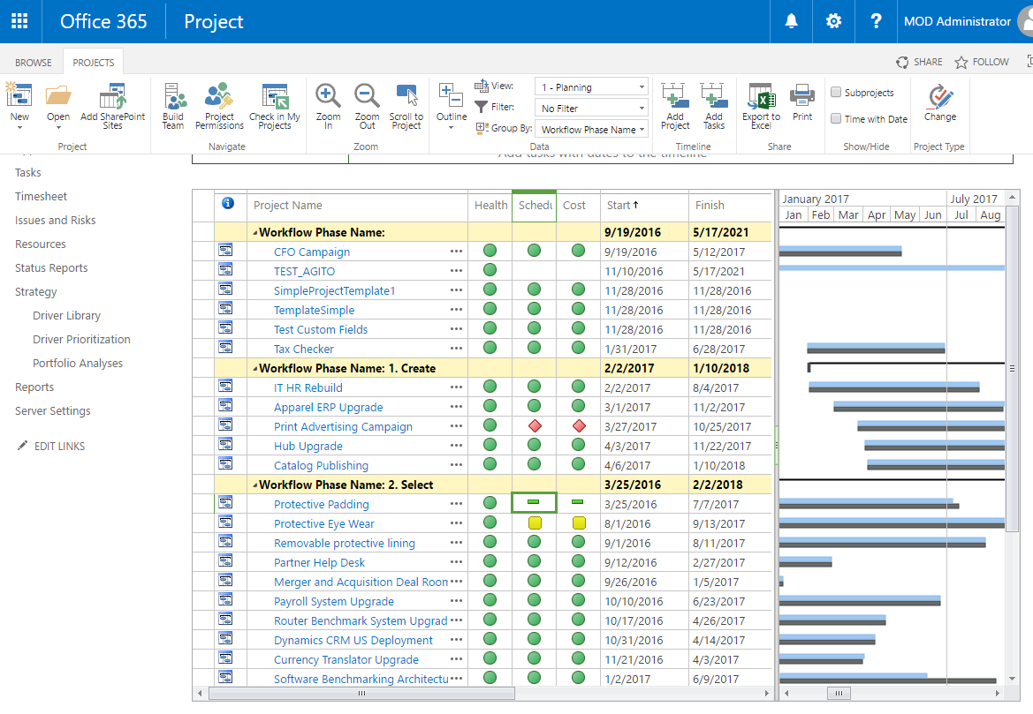
Središče za projekte
Centralna vstopna točka
Vse pomembne informacije o projektih na enem mestu
Prilagodljivost
Pomembni KPI-ji in informacije o projektih
Standardiziran postopek priprave novega projekta
Notes:
Začnimo pri projektni pisarni.
Nadzor nad tem kateri projekti se v podjetju odvijajo.
Register projektov, kjer hitro pridemo do informacij o projektih.
Project Online omogoča, da se tak register vzpostavi v modulu/funkcionalnosti „središče za projekte“.
Dostopam vseh podatkov in informacij kar je v zvezi s
projekti ali portfeljem projektov,
KPI,
časovnico portfelja v grafični obliki.
Tukaj projektni vodje odprijo nove projekte, če je vzpostavljen nek demand management, se tukaj beležijo tudi pobude/ideje za projekte in tako.
To je tudi enotna dostopna točka do vsega kar se tiče projektov.
S tem že pokrijemo neke zahteve za projektno pisarno.

Slide 11
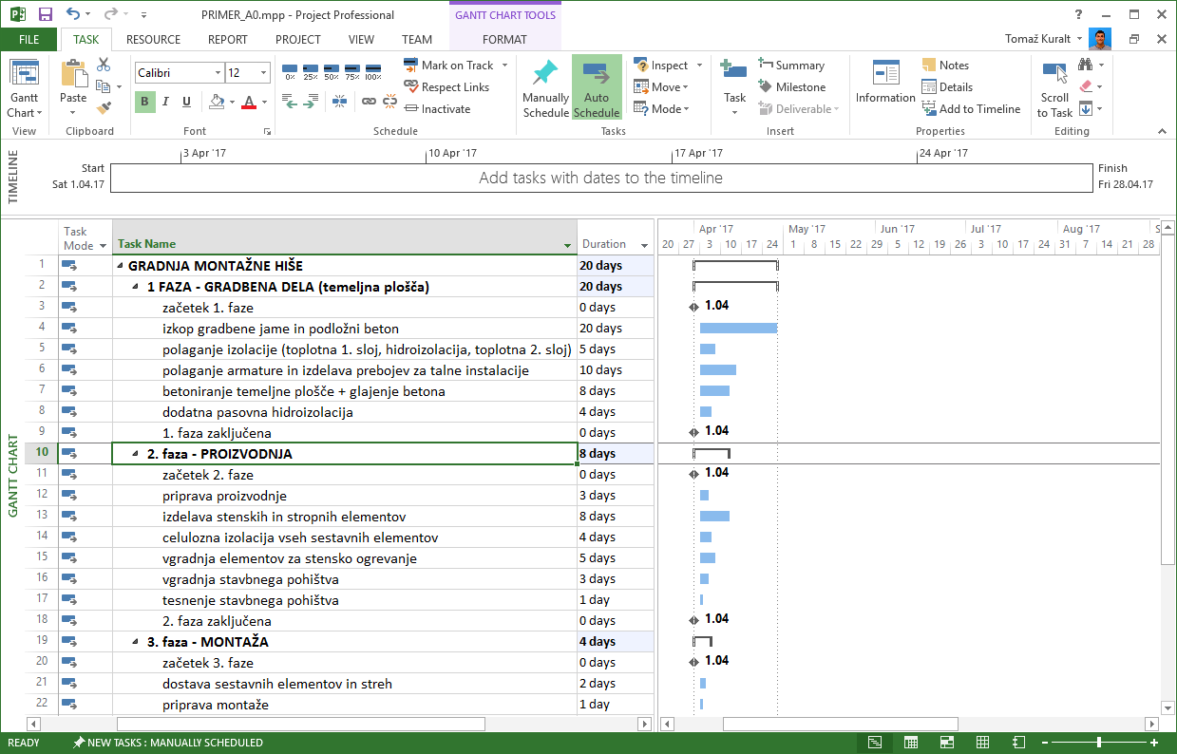
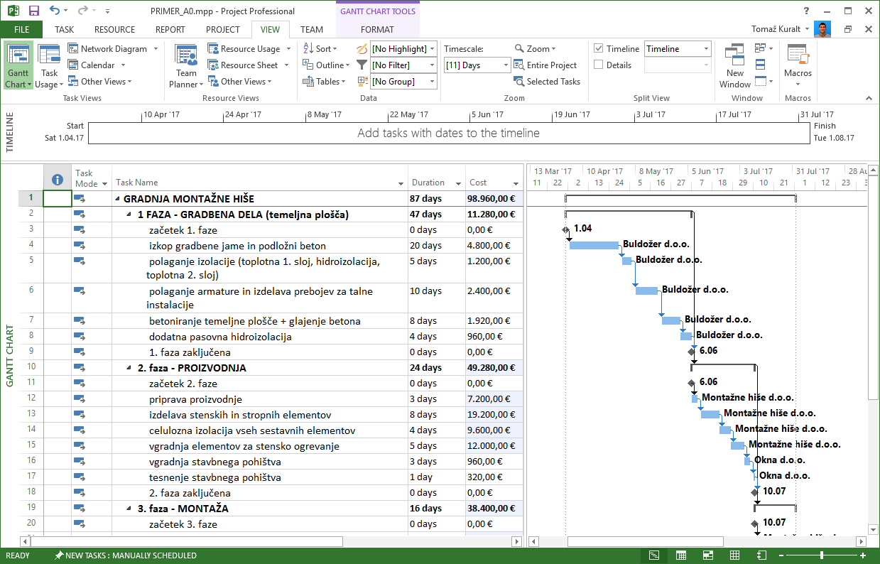
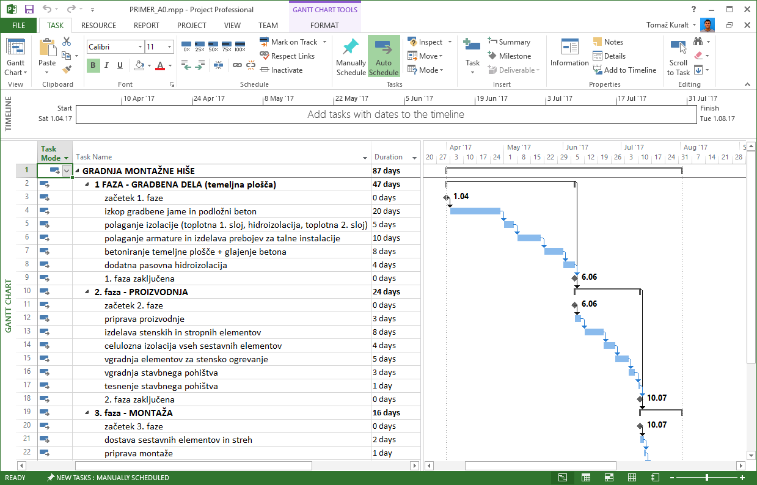
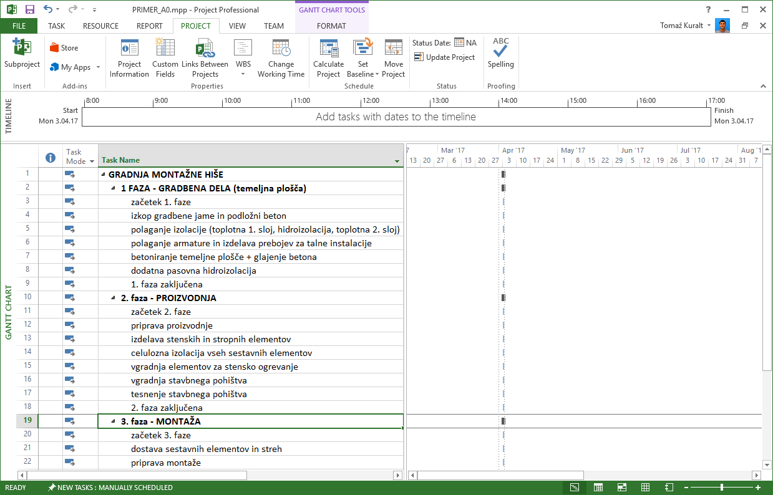
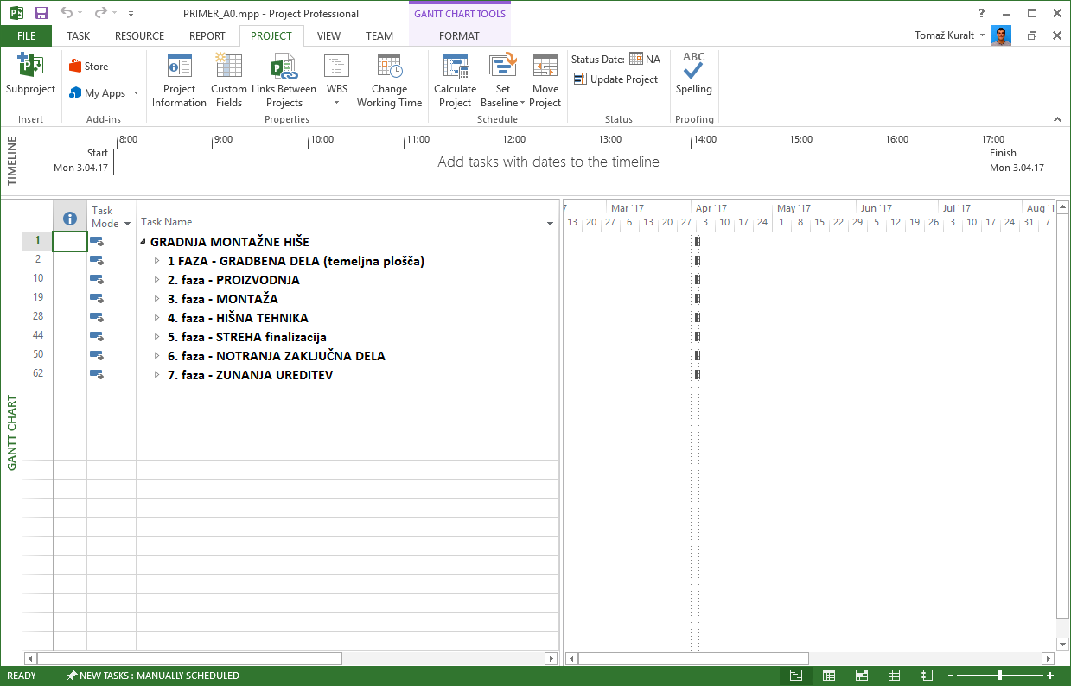
Planiranje in sledenje projektov
Izdelava seznama aktivnosti
  Členitev projekta
  Struktura del
Ocena časa posameznih aktivnosti
Terminsko in mrežno planiranje → Gantogram
Planiranje virov
Sledenje napredku
Notes:
Naslednji so projektni vodje. Ljudje odgovorni oz. zadolženi za izvedbo projektov.
Delajo na papir, v excel. Vsak malo na svoj način.
Naslednji naš korak je, da poskusimo to standardizirati, hkrati pa tudi olajšati planiranje in spremljanje projektov.
Platforma Project Online to elegantno reši orodjem, ki se ga namesti na vsak računalnik – se pravi z Project Professional.
Prvi korak struktura del (opredelitev elementarnih aktivnosti)
Platforma pomaga tako, da ko je se projekt kreira, je že narejen nek načrt.
Ocenitev trajanje posamezne aktivnosti (projektni vodja ali pa v sodelovanju s člani ožjega projektnega tima)
Terminsko planiranje in mrežno planiranje
Aktivnosti izvajamo eno za drugo → dolgo časa
Optimalno
Mrežno planiranje (gantogram)
Vire dodelimo na aktivnosti
Izredno pomembno, da se rezervacija virov izvede dovolj zgodaj
Se to izvaja tekom celotnega projekta
Orodje tudi omogoča spremljanje napredka na projektu.

Slide 12
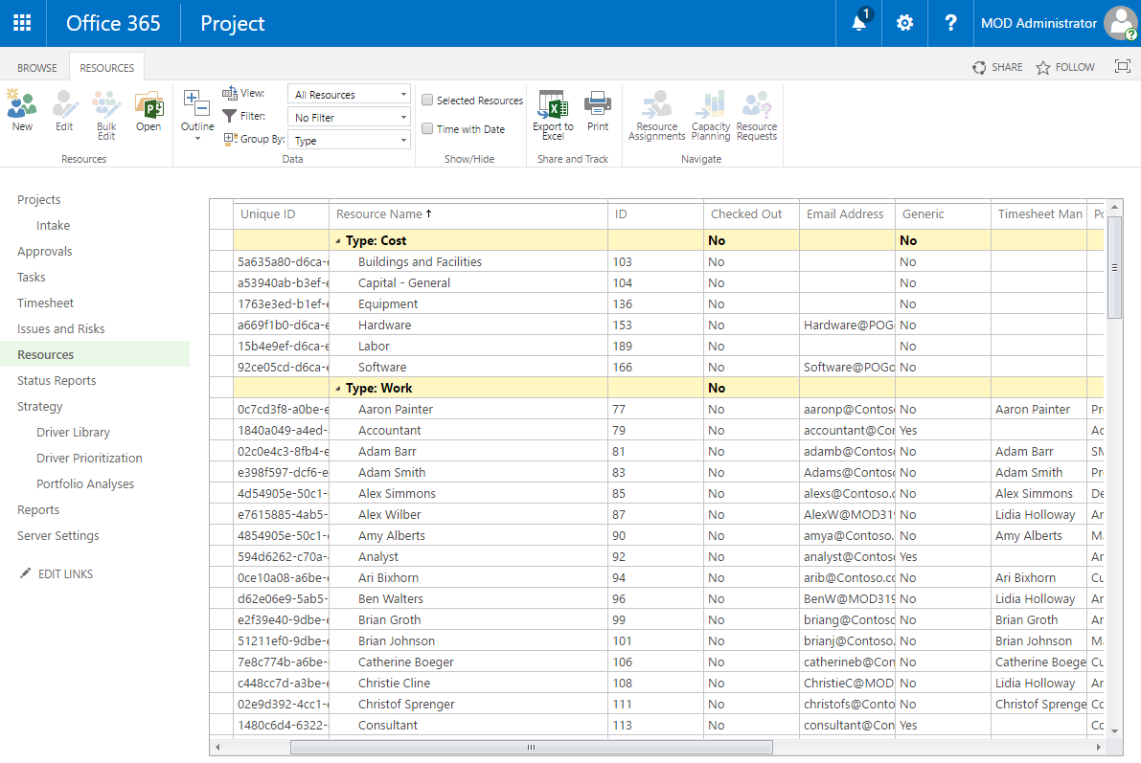
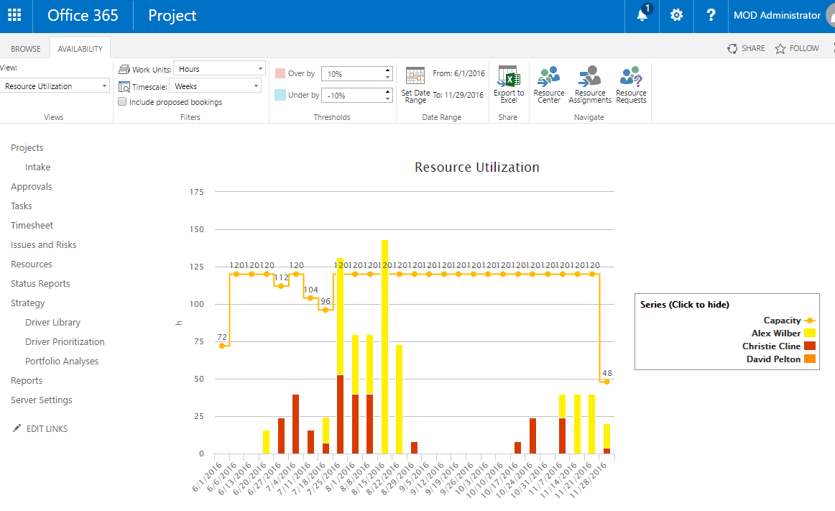
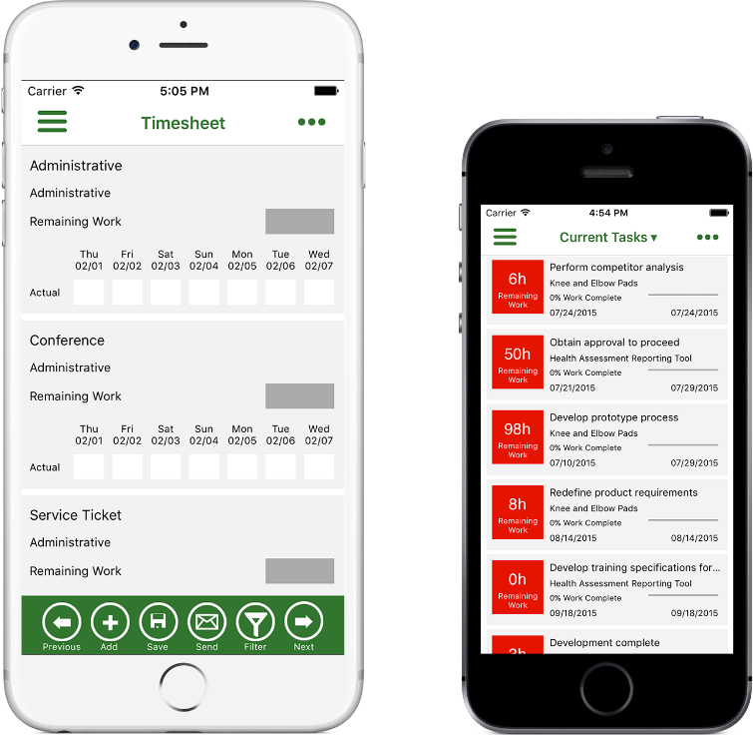
Središče za vire
Kateri so naši viri?
Kakšna je osnovna kapaciteta?
Kakšna je razpoložljivost? Dopusti?
Poročanje o opravljenem delu
S katerimi nalogami so naši viri trenutno zasedeni?

Slide 13
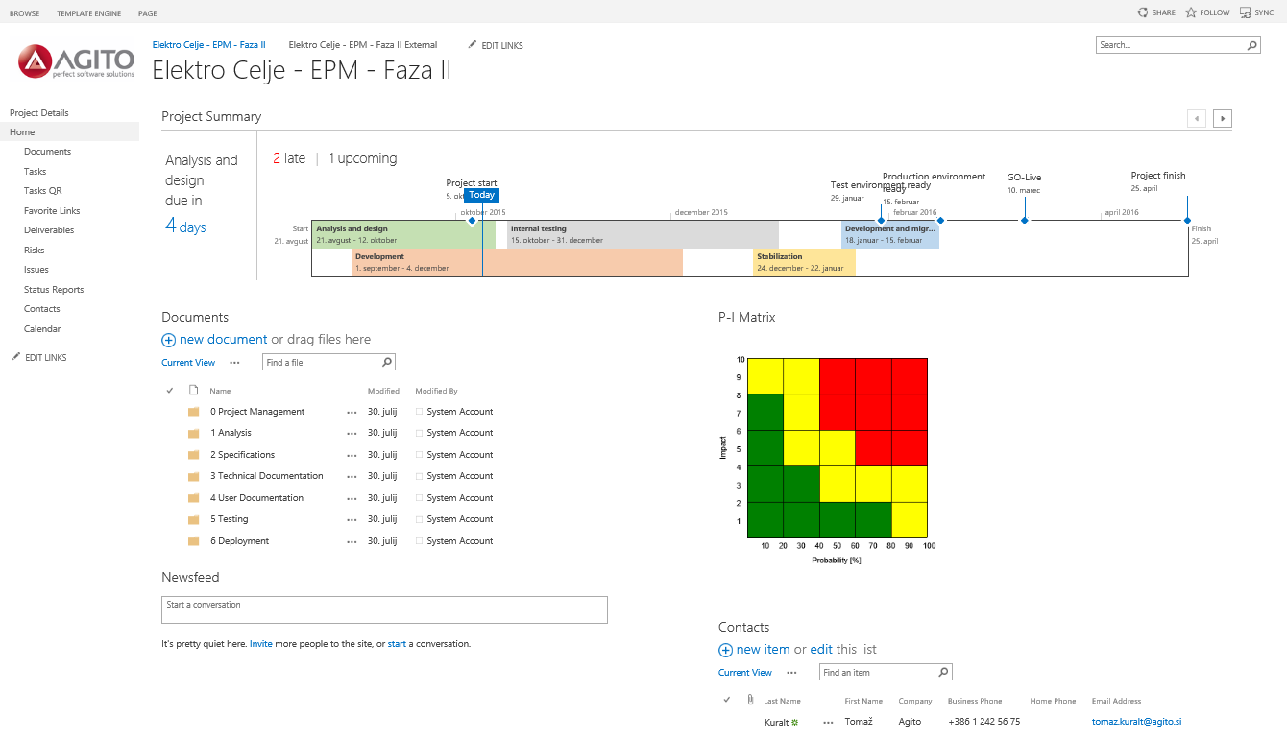

Dokumentacija in sodelovanje
Standardizacija strukture mest
Avtomatsko podeljevanje pravic
Project Web Access
Project A
Project Y
Project Z
Project B
Project C
…
Project Documents
External Documents
…
Who, what, when?
Project documentation

Slide 14
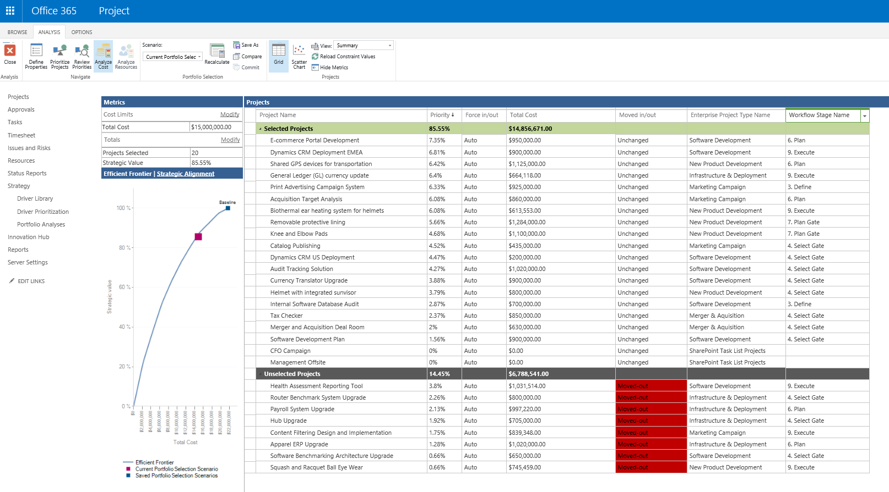
Analiza portfelja
Definirajmo strategijo podjetja (business drivers)
Kategorizirajmo projekte (določimo vrednosti za business drivers)
Prioritizacija projektov in portfelja, glede na:
  Proračun
  Vire

Slide 15
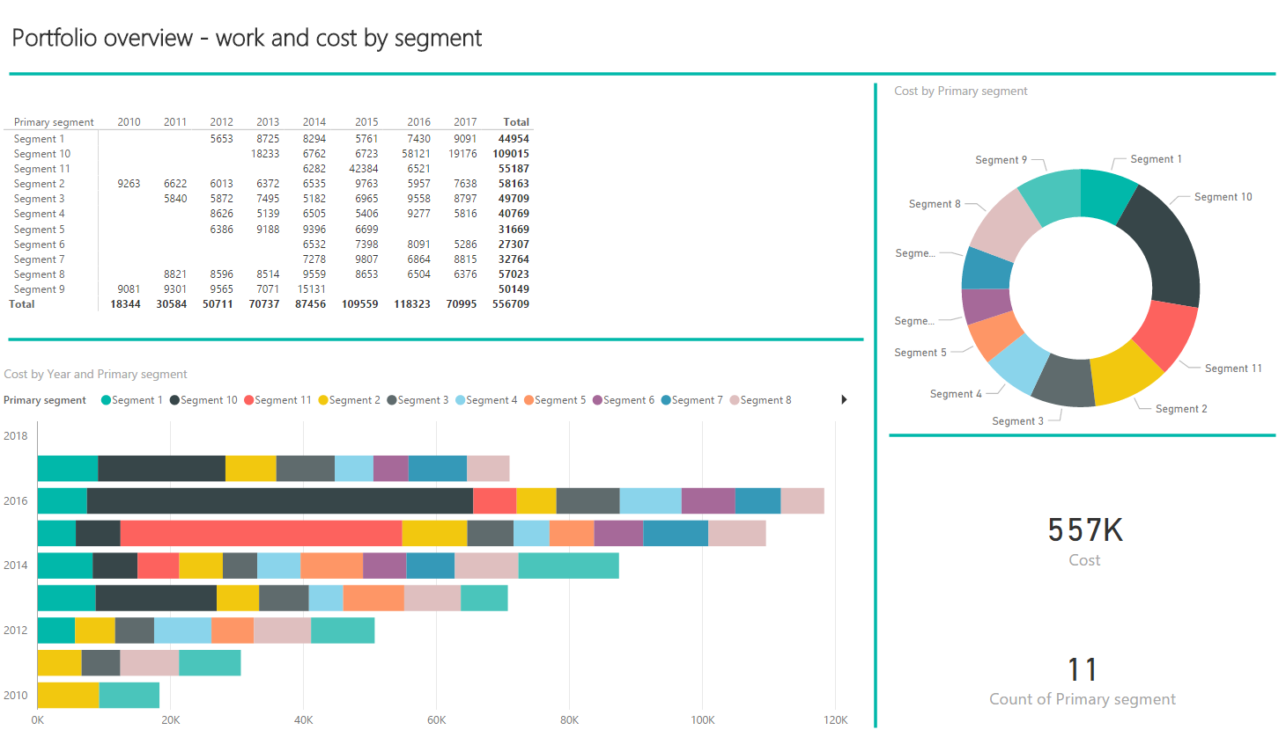

Slide 16
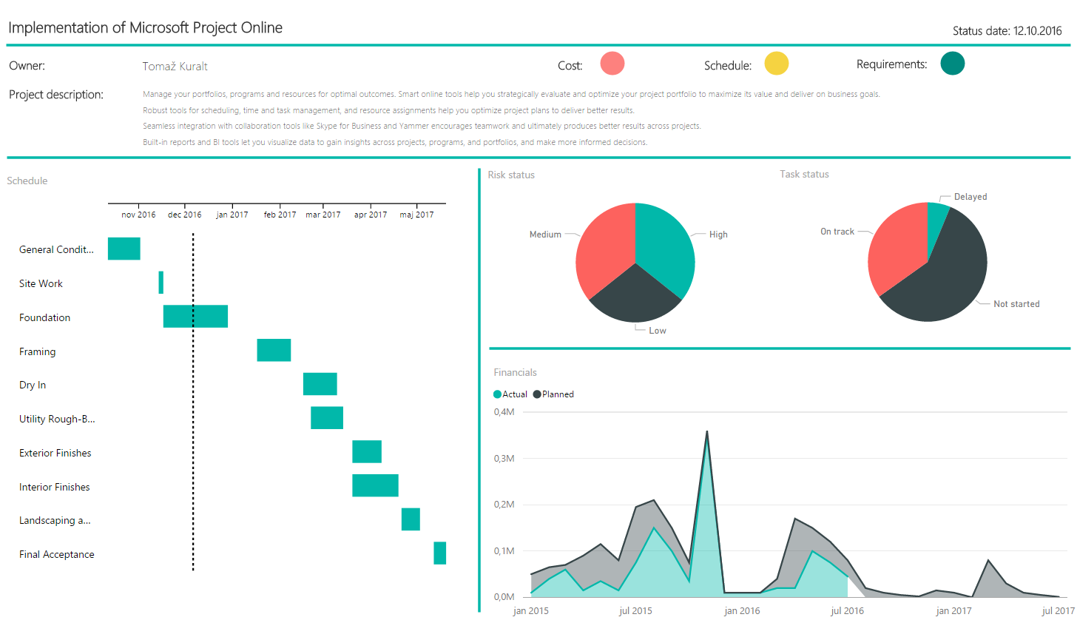

Slide 17
Microsoft PPM in Agile
Introduction to SAFe, Bimodal and Hybrid

Slide 18
Bimodal pristop (Gartner 2014)
Digitalna trasformacija zahteva bimodalni pristop
Pristop 1
Dolgi cikli, klasični waterfall model
Sprinti, kratki cikli, agilni pristop
Dopušča hibridni pristop, ko se uprabljata oba pristopa, tudi na istem projektu
Pristop 2

Slide 19
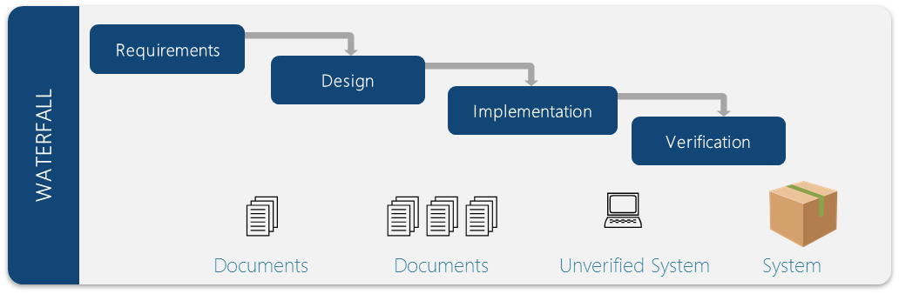

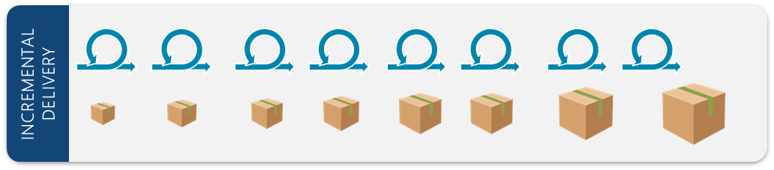
Bimodal, PPM in Agile
Tradicionalni PPM Pristop
Osrednja kontrola
Natančni projektni načrti
Centralno letno planiranje
Izdelava structure WBS
Projektno financiranje in kontrola
Projektni mejniki
Agilni pristop
Decentralizirano odločanje
Nove zahteve in neprestane izboljšave
Sprotno dokumentiranje
Ciklično planiranje
Agilno ocenjevanje
Agilno planiranje in izveba (Release Trains)
Merjenje, ocenjevanje po vrednosti

Slide 20
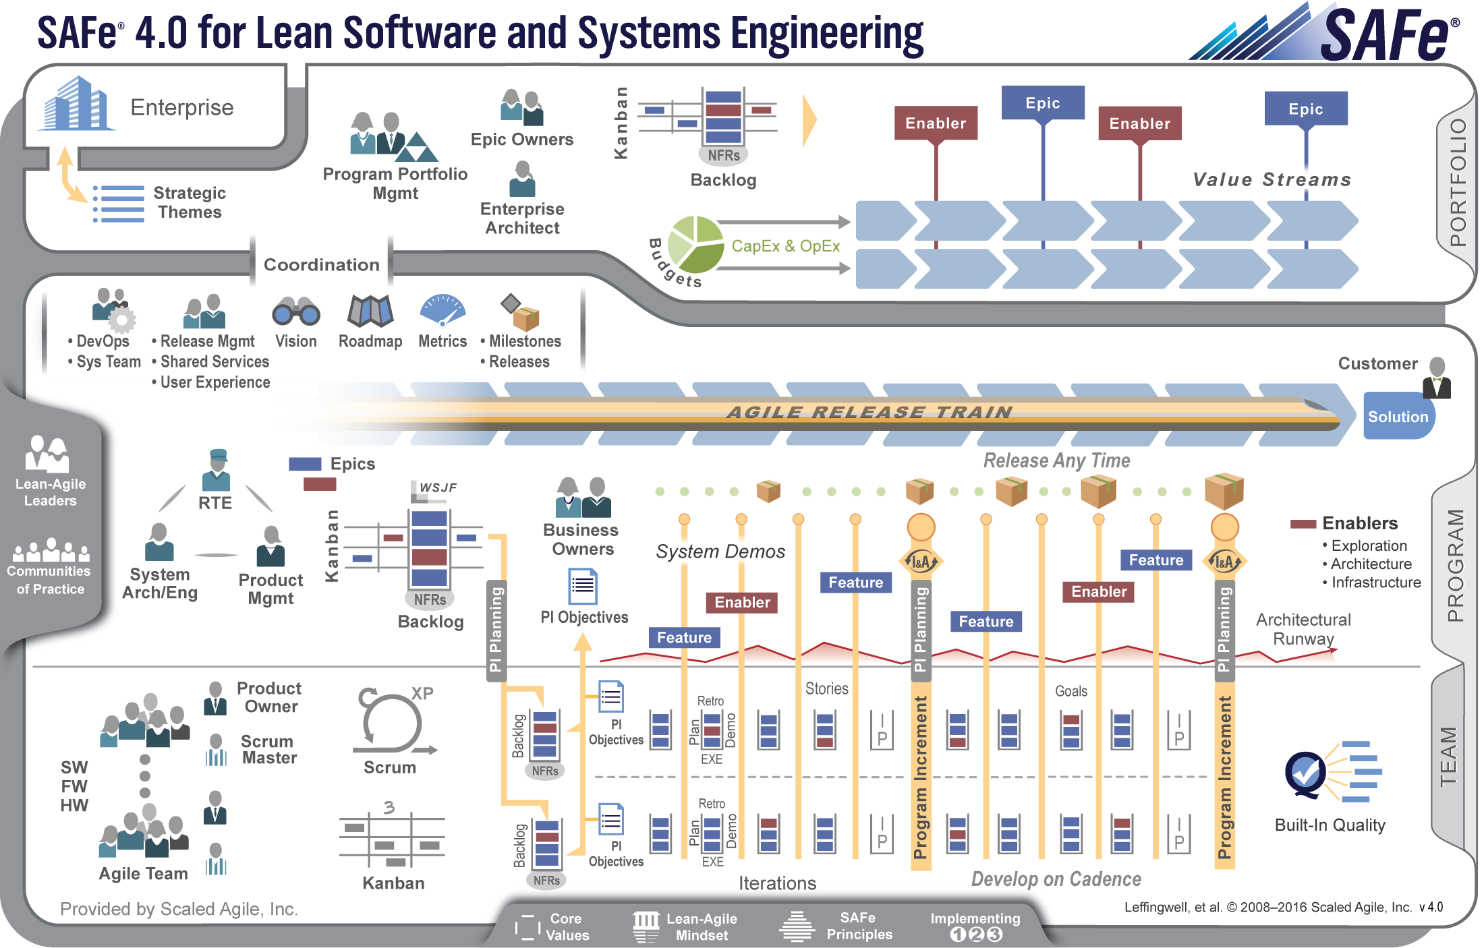
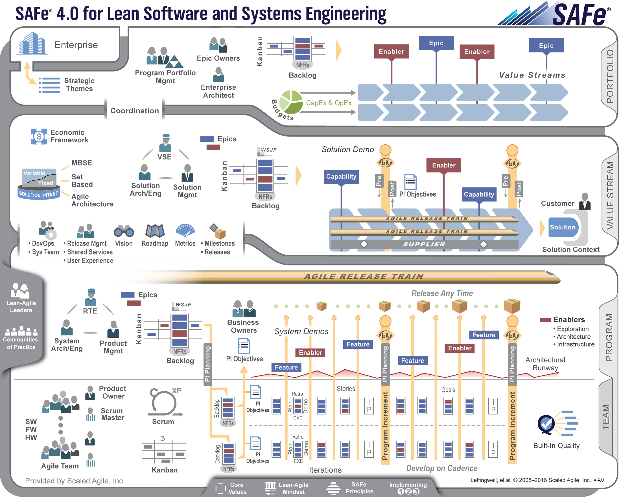
Ogrodje Scaled Agile
Prizna potrebo po obeh pristopih
Uporabimo lahko Scaled Agile (SAFe)*
Prilagodljivo (skalabino) glede na potrebe
3 nivojski SAFe ( do 100 uporabnov - priporočljivo)
4 nivojski SAFe
* lahko bi uporabili kako drugo ogrodje: DAD, DSDM, Wet Agile etc.
Upravljanje
Agilnost

Slide 21
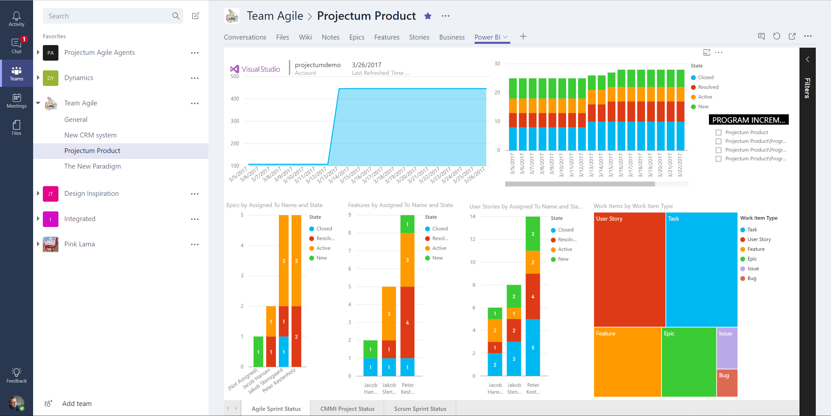
Digitalizacija Scaled Agile pristopa

Slide 22

Kako začeti
Bistvo agilnega pristopa je v projektni ekipi in kulturi
Microsoft Teams
Za Office365 omogoča projektni ekipi, da ima vse kar potrebuje na projektu na enem mestu.

Slide 23
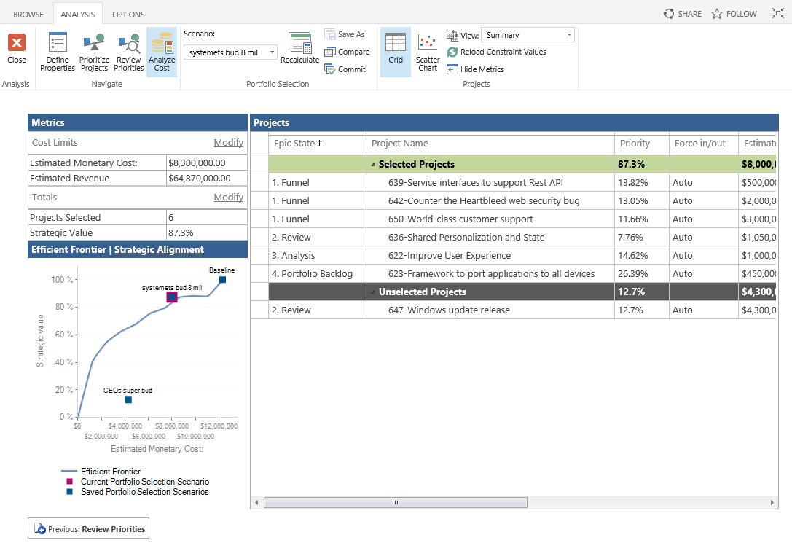
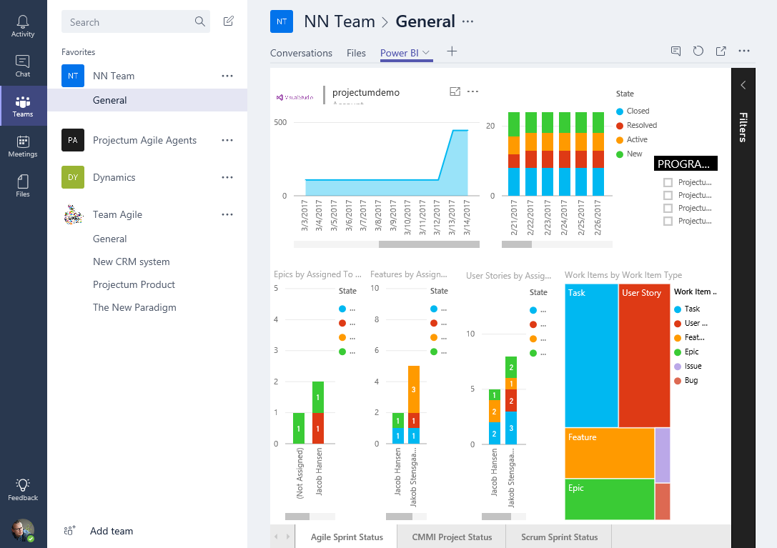
SAFe levels and technology
1
Strategy and Themes
Office365 PPM
2
Value Streams and Priorities
3
Agile Release Trains
PMO/Project Managers/Leadership
4
Program Iterations
Office365 Teams
Visual Studio Team Services/ Jira
Planner
OneDrive
OneNote
Office
PowerBI
…
5
Features
6
User Stories
7
Work items
Project Teams

Slide 24
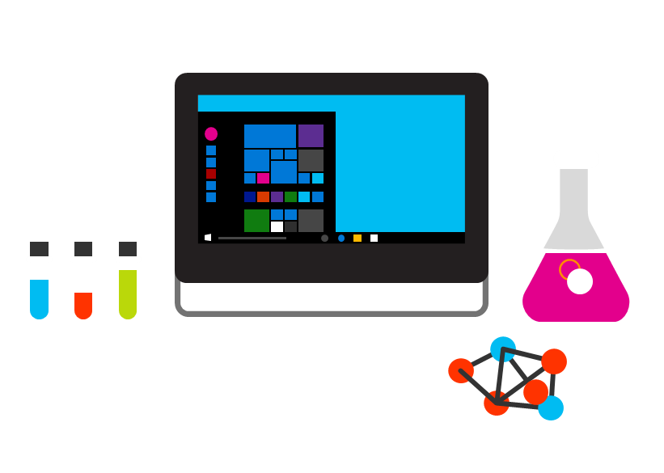
Demo
Projekti v PPM
Kaj če analiza
Integracija z VSTS
Upravljanje aktivnosti
Microsoft Teams
Poročanje
Uporaba Project, VSTS in Teams
Notes:
Create EPIC
Create Feature (including planning poker)
Create User Story
Create Task
Show PowerBI report

Slide 25
Agitavit dodatki za
Project Online

Slide 26
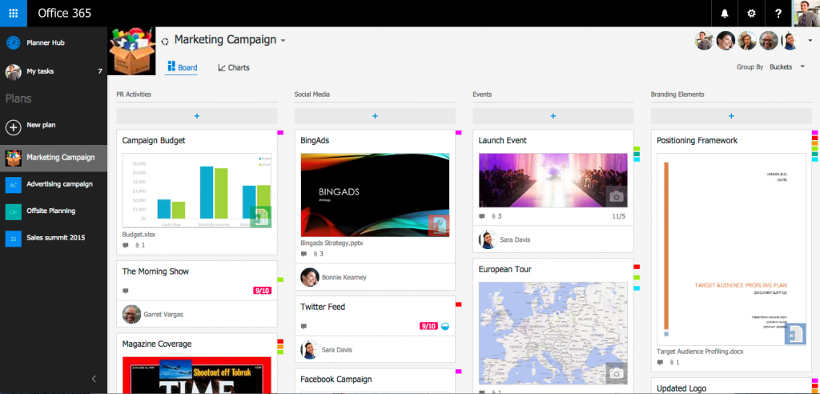
Office 365 Planner
Orodje za organizacijo in obvladovanje nalog v skupini
Enostavno za uporabo

Slide 27
Project Online vs. Office 365 Planner
Project Online:
    Planiranje in načrtovanje aktivnosti
    Spremljanje napredka
    Planiranje virov in spremljanje zasedenosti
    Upravljanje in hranjenje projektne dokumentacije
Office 365 Planner:
    Spremljanje osebnih nalog
    Poročanje napredka
    Komunikacija in sodelovanje

Slide 28
Postopek uporabe
1. Kreiranje projekta
2. Sinhronizacija podatkov v Office 365 Planner
4. Prenos stanja v Projekt
Izgradnja ekipe projekta
Sinhronizacija statusa nalog nazaj v Project Online
3. Izvedba in poročanje
Poročanje o zaključenih nalogah
Planiranje aktivnosti

Slide 29
Arhitektura
SharePoint Hosted Apps
Provider Hosted Apps
Azure Web Apps
Azure SQL
Client side code
HTML, CSS, JavaScript
Server side code
C#
SharePoint JSOM
Project JSOM
SharePoint CSOM
Project CSOM
Office 365
Project Online
SharePoint Online

Slide 30
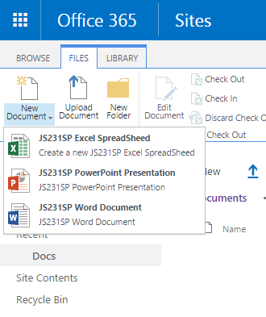
Agitavit Generator dokumentov
SharePoint Templates and Content types
Komponenta omogoča:
    Pravila poimenovanja dokumentov
    Definiranje lokacije shranjevanja dokumentov
    Vstavljanje vsebine v dokumente
    Napolnitev atributov dokumentov

Slide 31
Agitavit Generator dokumentov
Pomoč pri pripravi projektne dokumentacije (docx, xlsx, PDF)
Poslovnim uporabnikom omogoča
    Poimenovanje dokumentov glede na interna pravila
    Avtomatsko shranjevanje dokumentov na pred-definirano lokacijo
    Avtomatsko nastavljanje atributov dokumentov
    Vstavljanje vsebine v dokumente iz Project Online/SharePoint Online

Slide 32
Agitavit Statusna poročila
Eno izmed najbolj pomembnih orodij projektnega vodenja
Način kako naslovimo sponsorja/vodstvo:
    Finančni plan
    Terminski plan
    Zahteve/vsebina
    Opravljeno
    Naslednji koraki
Aktualno pri tradicionalnem ali agilnem pristopu

Slide 33
Agitavit Statusna poročila za Project Online
Project managers
Oddaja poročil
Sponzor/Vodstvo
Pregled stanja za celoten portfelj
Agitavit Status Reports za Project Online
Avtomatsko generiranje poročil za vse aktivne projekte
Email notifikacije
Poročanje

Slide 34
Kako začeti?
?
Notes:
en digitale transformation er på dagsordenen over alt, og IT afdelingerne er de første der mærker forandringen. Projekter bliver til initiativer, og kundeværdi skal skabes nu og leveres løbende. Det sætter pres på den klassiske projekt- og porteføljestyring, der pludselig skal fungere sammen med det agile værdisæt. Peter vil give en introduktion til fordelene ved en agil IT kultur, og perspektivere dette til begrebet ”Scaled Agile”. Præsentationen vil indeholde eksempler på, hvordan den agile kultur kan understøttes digitalt for at sikre virksomheden ikke mister overblikket før og under sin transformation.

Slide 35
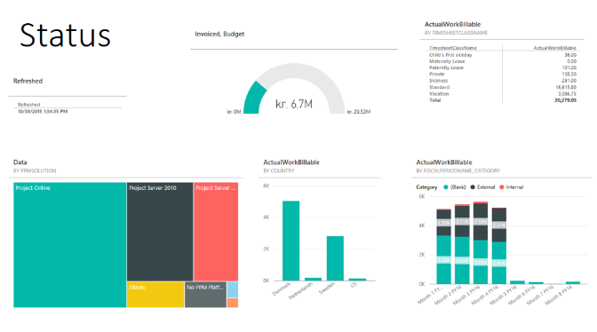
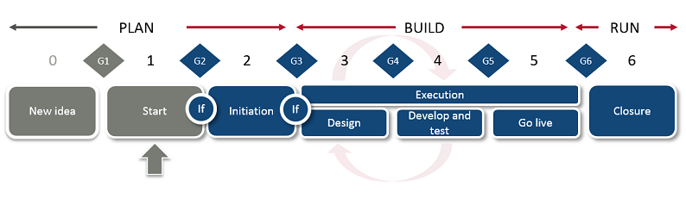
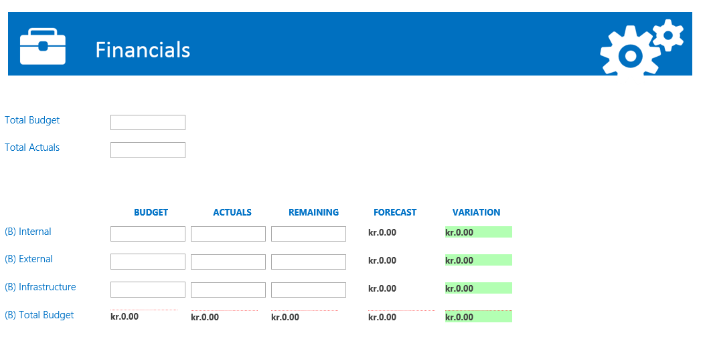
1
Definirajte izgled portfeljskih poročil
Oblika in izgled sta pomembni
Samopostrežna storitev
Uporabite PDF in PowerPoint izvoz
Dobite potrditev vodstva
2
Definirajte osnovne projektne tipe
Projekti, naloge, operativa ...
…ali začnite samo z enim in uporabite kategorije ali enostavne poizvebe za delitev.
>200 ur
<200 ur
3
Metodologija in upravljanje
…
Definirajte procese projektov z uporabo statusov in prehodi med njimi (Stages and Gates)
4
Aktivnosti upravljanja projektov
Osnovni podatki
Plan in učinek
Časovnica
Projektni izdelki
Tveganja in izzivi

Slide 36
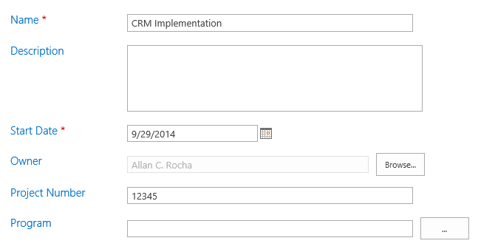

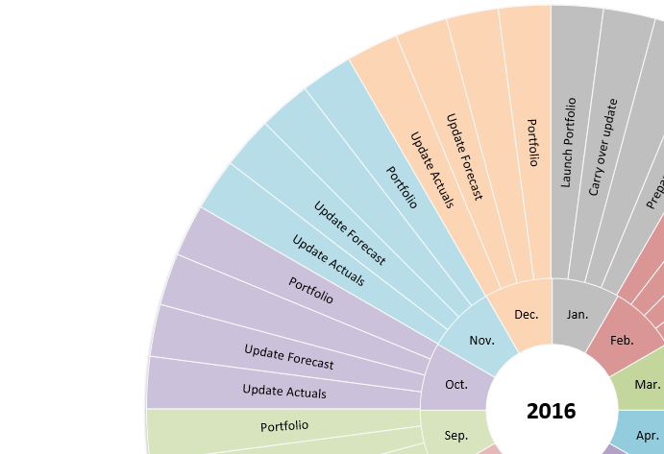
5
Osnovi podatki za izvedbo prive faze (Kaj mora biti na portfoljskih poročilih)
Naziv Project
Lastnik projekta
…
Tipi podatkov
6
Prirava ”Faze 1” za testiranje
Izvedemo konfiguracijo rešitev, varnosti,...
Pridobite potrditev vodstva
7
Go Live, Izobraževanje in komunikacija
Samopostrežna poročila, uprabniki naj sami pridejo do podatkov
Zaženite PPM cikel
8
Izdelava plana za ”Fazo 2”
Kaj lahko izboljša delo projektnih vodij?
Naj projektni vodje razumejo, da so naslednji. Ob vpeljavi Faze 1, ne boste zadovoljili vseh deležnikov– vprašajte jih kaj potrebujejo.

Slide 37



Izvedba pilotske implementacije
Agilna izveba
Več svetovanja, manj projektnega vodenja
Ekipa dela z lastnikom produkta na stani stranke
Vizja projektne organizacije = PPM rešitvi
Delujoča programska oprema pred dokumentacijo
VIZIJA
ZAČETEK PILOTA
IZVEDBA PILOTA
potential post pilot phases
DOGOVOR O VIZIJI IN OBSEGU
POTREBNA ZNAJA IN IZKUŠNJE
DEFINIRAN
PILOT CHARTER
ZAČETEK PILOTA S KLJUČNIMI DELEŽNIKI
PLANIRANJE SPREMEMB IN IZVEDBA IZOB.
Partner
KONFIGURACIJA SISTEMA
PRIKAZ, FIT-GAP ANALIZA, POTRDITEV
PILOT V PRODUKCIJI
POROČILA IN NADZORNE PLOŠČE
PODPORA IN MANJŠI POPRAVKI

